Slide 1
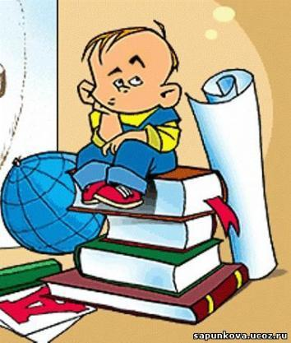
Конкурс эрудитов - математиков

Slide 2
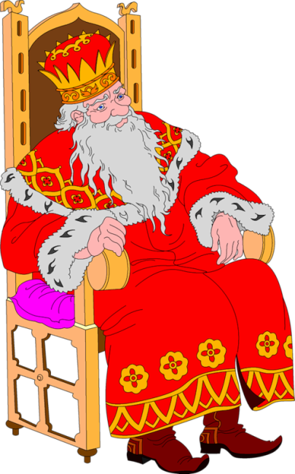
- Управлять государством нелегко, много приходится размышлять. Знания нужны. Вот и выберу того, кто лучше других умеет соображать, мыслить, математику любит.

Slide 3
Правила конкурса:
1. Быть веселыми и находчивыми.
2. Не оставлять ни одного вопроса без ответа.
З. Вести себя спокойно, не выкрикивать, быть терпеливым.
4. Не подглядывать и не подслушивать.
5. Не терять надежды в борьбе за победу.

Slide 4
- Напишу я вам, претенденты на царский престол, для разминки несколько слов. Отгадайте их:

Slide 5
Во 7

Slide 6
100 ЛБ

Slide 7
Ли100к

Slide 8
Пи100лет

Slide 9
I Конкурс

Slide 10
1. Два кольца, но без конца, если я перевернусь, то совсем не изменюсь.

Slide 11
8

Slide 12
2. Если самое большое двузначное число перевернуть, то получится…

Slide 13
66

Slide 14
3. Маленькая, хвостатенькая, не лает, не кусает, а из класса в класс не пускает?

Slide 15
2

Slide 16
4. Что за цифра-акробатка? Если на голову встанет, ровно на 3 меньше станет.

Slide 17
9

Slide 18
II Конкурс «Кто больше? »

Slide 19
III Конкурс капитанов

Slide 20
Почему корабли не садятся на мель, А по курсу идут сквозь туман и метель, Потому что потому что, Вы заметьте-ка, Капитанам помогает Ма-те-ма-ти-ка!

Slide 21
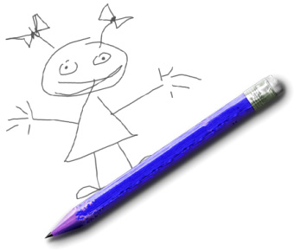
IV Конкурс «Дорисуй»

Slide 22
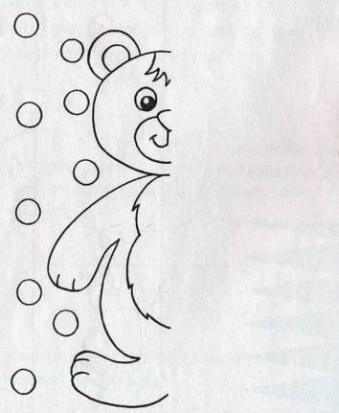
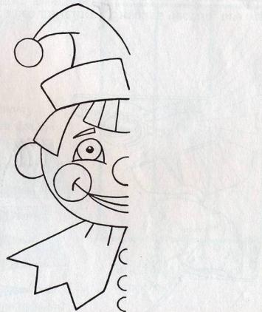

Slide 23
V Конкурс «Неделька, стройся»

Slide 24
1. Понедельник 2. Вторник 3. Среда 4. Четверг 5. Пятница 6. Суббота 7. Воскресенье

Slide 25
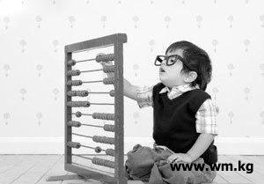
VI Конкурс «Кто больше? »

Slide 26
VII Конкурс «Бегущие минутки»

Slide 27
- Уважаемые претенденты! Думаете вы хорошо. Считаете быстро. Утешили старика. Есть, кому царство оставить, кому управление доверить. Назначаю наследниками престола команду учеников, которые лучше и быстрее всех из вас считают, решают сложные задачи, отгадывают загадки.

Slide 28
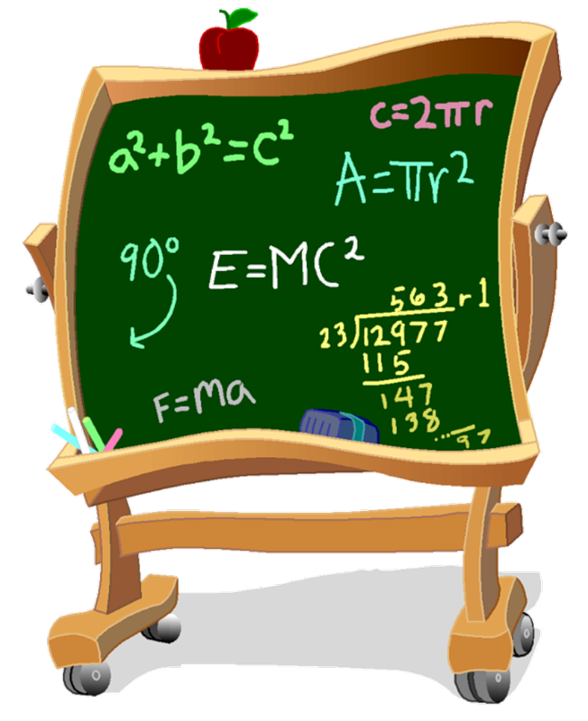
Математика – царица наук

